Slide 1
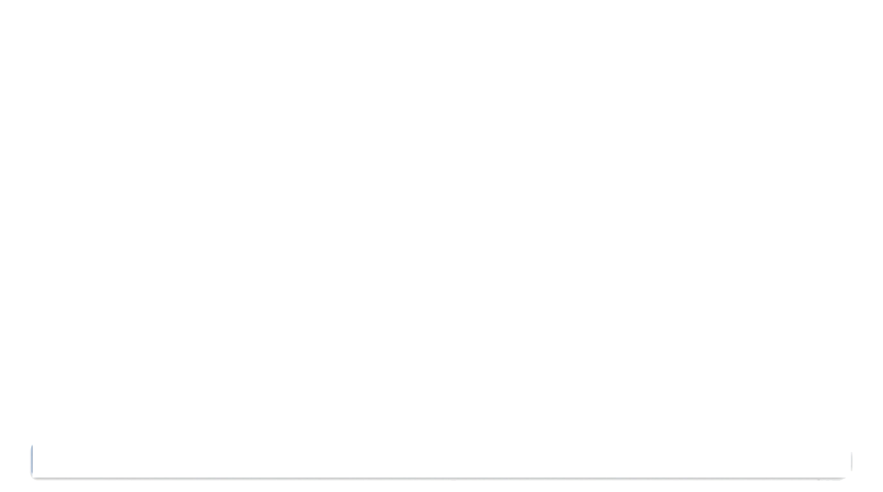
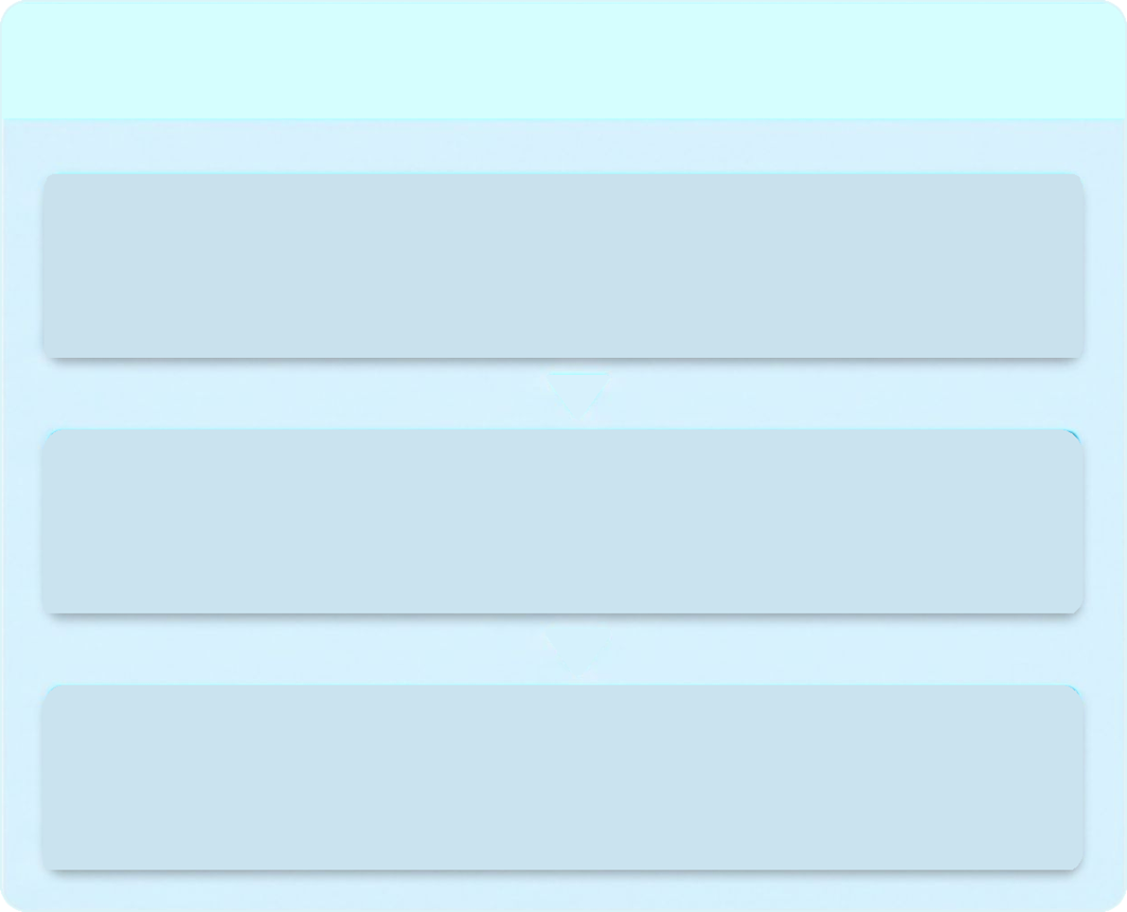
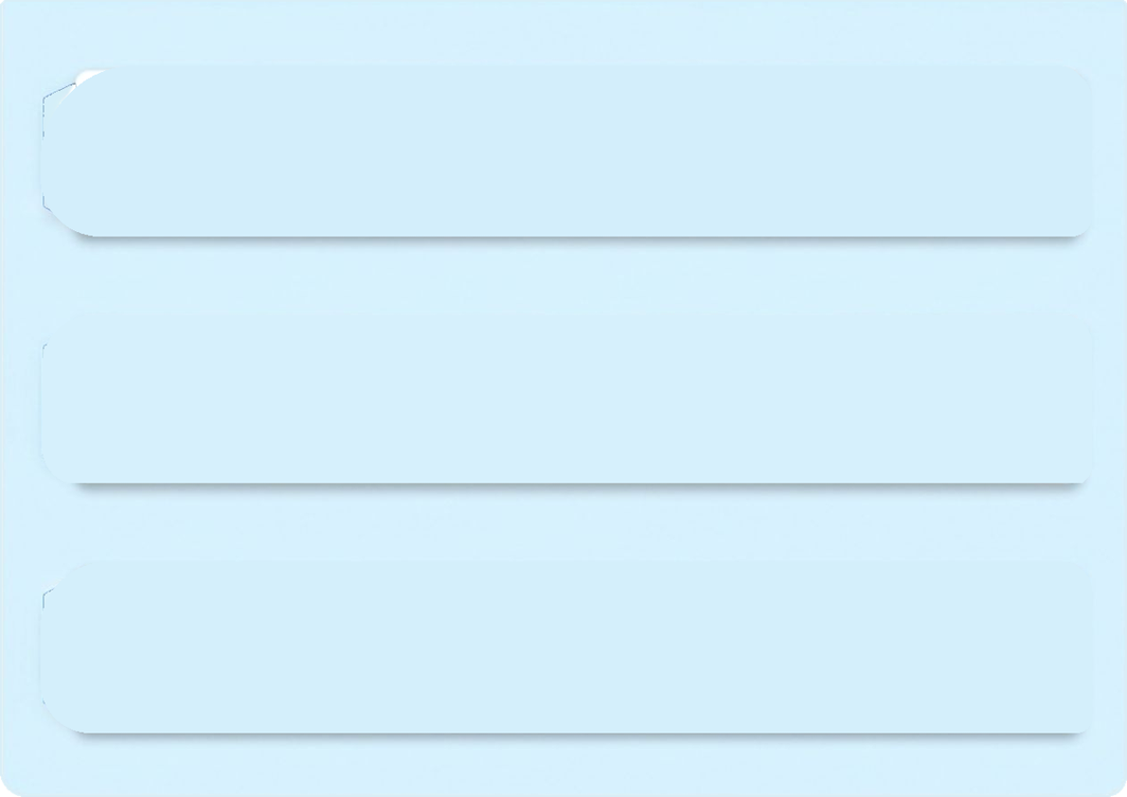



















산단 환경 개선 및 민생 지원
노후 산단 재생과 에너지 복지 지원으로 기업과 시민 체감도를 높이겠습니다
노후 산업단지 환경 개선
민생 에너지 지원 및 산단 관리
하남일반산단 주차장221면및
노후도로
3.5km
포장 시행(
6월~8월)
실태 조사
도로 포장
광융합산업집적화단지21개기업32필지실태조사 추진(5월~6월)
거리 조성
본촌산단 아름다운거리 자치구 보조금
884백만 원교부 및 보완설계 추진(6월~8월)
관련 회의
PBV산업 생태계 조성을 위한 관계기관 회의 개최(6월 중)
사내 대학
투자유치 및 직무역량 강화를 위한
사내대학 프로그램 운영(
6월 1일, 10일)
복지 신청
2026년도 정부 에너지바우처 신규 신청 접수(6월 15일~12월 31일)
에너지바우처는 세대원 수에 따라295.2천 원에서701.3천 원까지 차등 지원합니다.
GeminiNotebook

